Slide 1
Администрация
городского округа Тольятти
ПУБЛИЧНЫЙ ОТЧЕТ
ГЛАВЫ ГОРОДСКОГО ОКРУГА ТОЛЬЯТТИ
ЗА 2018 ГОД

Slide 2
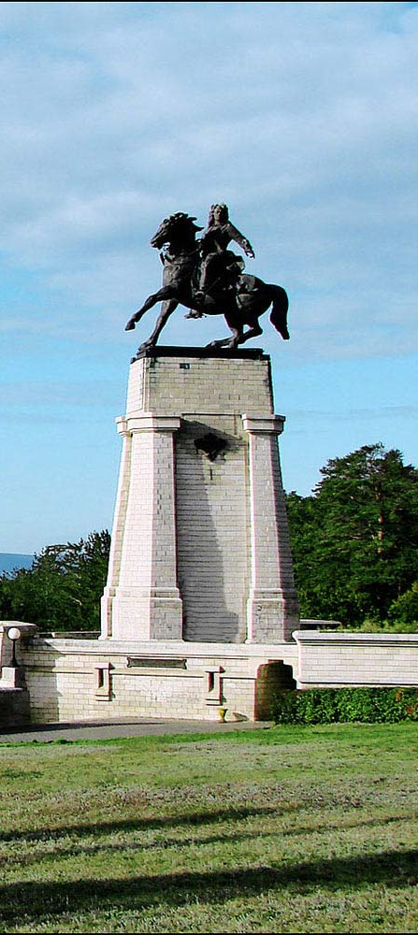
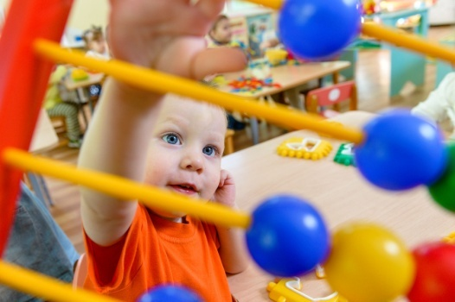
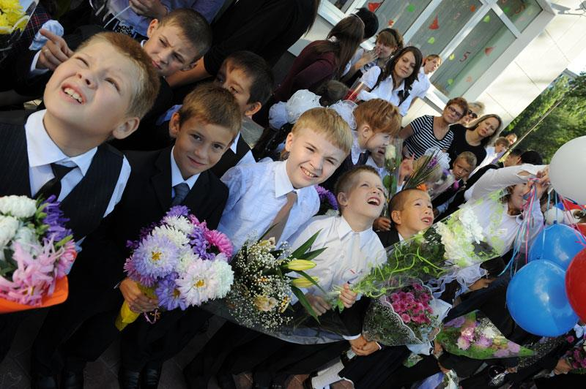
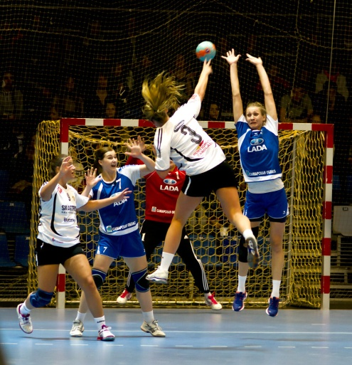
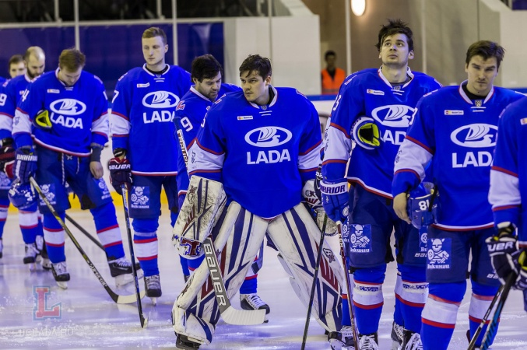
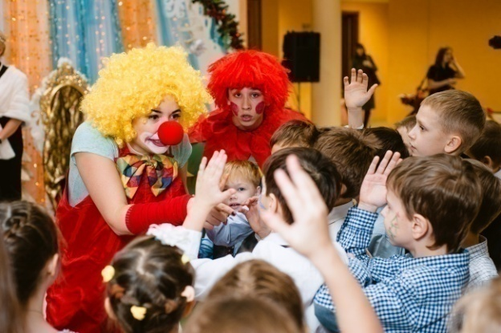
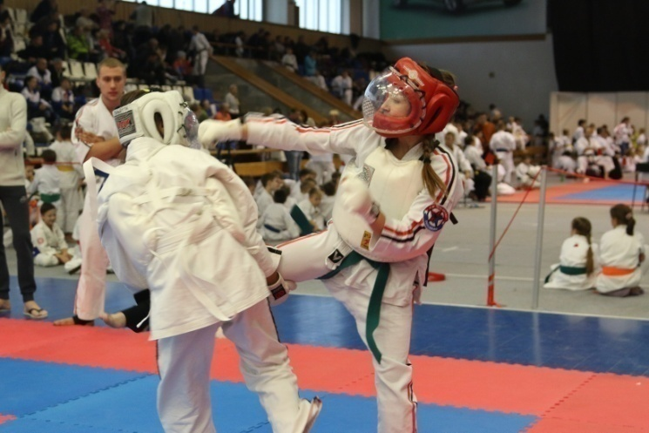
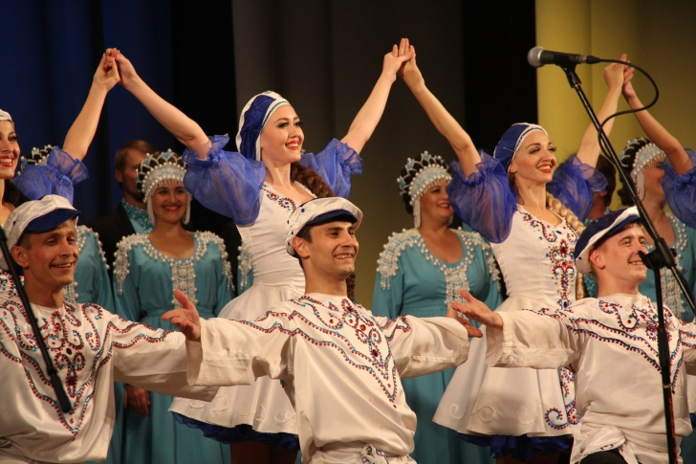
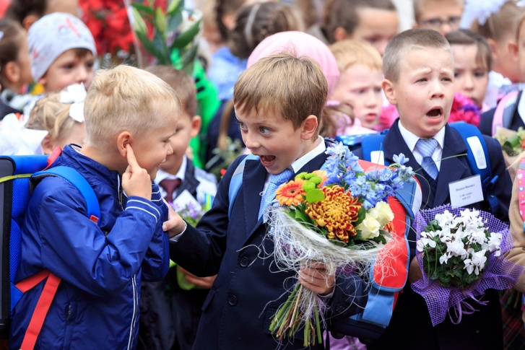
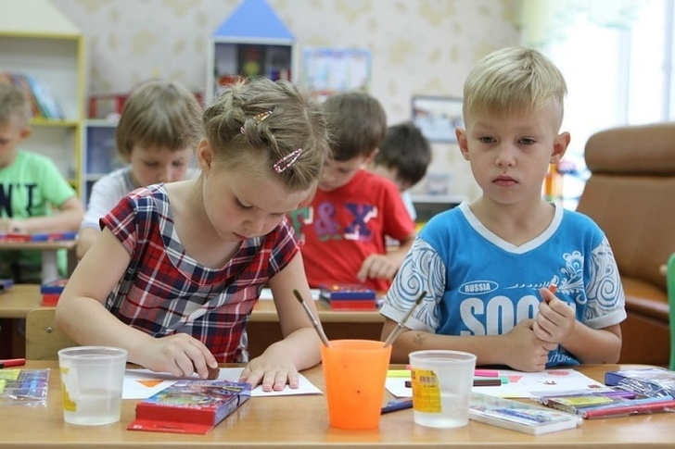
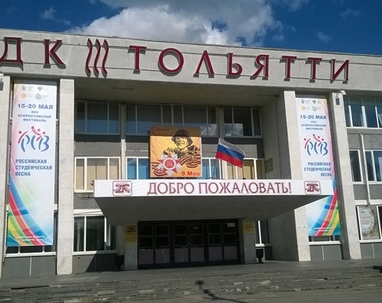
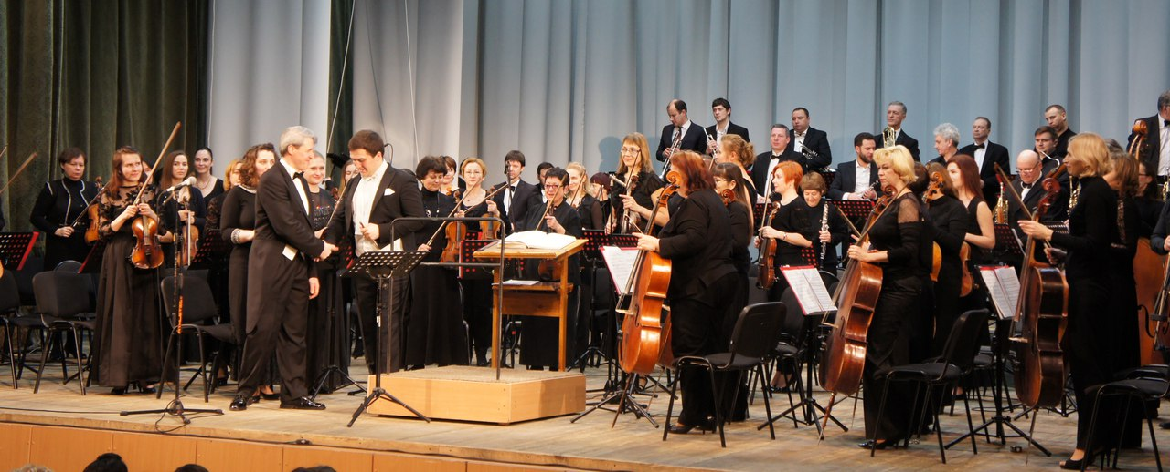
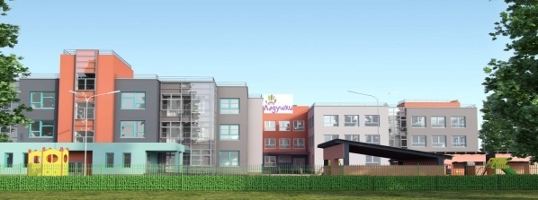
1

Slide 3
2
ЭКОНОМИЧЕСКОЕ РАЗВИТИЕ
Объем отгруженной промышленной продукции 20%
Индекс промышленного производства 7%
Внешнеторговый оборот 24%
Прибыль предприятий 90%
Объем инвестиций в основной капитал 18%
Оборот розничной торговли 3%

Slide 4
3
Основные параметры бюджета
Поступления в бюджеты всех уровней от налогоплательщиков г.о. Тольятти | Всего, млн. руб., из них: | в федеральный бюджет | в областной бюджет | в местный бюджет
2017 год | 32 716 | 10 111 | 17 589 | 5 016
2018 год | 37 671 | 9 561 | 22 651 | 5 459
Наименование показателя | 2017 год | 2018 год
Налоговые и неналоговые доходы | 6 383 | 6 599
Дотации на выравнивание бюджетной обеспеченности и стимулирующие субсидии | 534 | 700
Целевые субсидии и субвенции | 5 814 | 5 656
Доходы всего | 12 731 | 12 955
Расходы за счет собственных средств бюджета | 6 737 | 7 029
Расходы за счет средств вышестоящих бюджетов | 6 319 | 6 150
Расходы всего | 13 056 | 13 179
Дефицит (-) / профицит (+) | -325 | -224

Slide 5
Привлечение средств из вышестоящих бюджетов на решение вопросов местного значения
4
Капитальный ремонт учреждений социально-культурной сферы
Вышестоящие - 163
Городские - 50
Субвенции
4 102
Стимулирующие субсидии
526
Ремонт дорог и дворовых территорий
Вышестоящие - 987
Городские - 50
Бюджет 2018 г.
Вышестоящие - 6 574
50-летие выпуска первого автомобиля
Вышестоящие - 101
Городские - 6
Поддержка инициатив населения
Вышестоящие - 12
Городские – 4
Формирование комфортной среды (благоустройство придомовых и общественных территорий)
Вышестоящие - 173
Городские – 19
Строительство объектов дошкольного образования
Вышестоящие - 280
Городские - 17
Обеспечение жильем молодых семей
Вышестоящие - 94
Городские - 32
Некоторые виды расходов из вышестоящих бюджетов (7 094), не включенные в бюджет городского округа, в том числе:
Социальные выплаты населению – 3 105
Содержание государственных и федеральных учреждений образования – 3 146
Строительство объектов капитального строительства – 843
6

Slide 6
5
Уровень долговой нагрузки и мероприятия по снижению
Привлечение бюджетных кредитов на пополнение остатков средств
(на 90 дней под 0,1% годовых)
Снижение расходов
на обслуживание муниципального долга
в 2018 году
на 141 млн. руб.
Заключение дополнительных соглашений по действующим муниципальным контрактам на привлечение коммерческих кредитов (снижение ставки с 8,8% до 8,25%)
Привлечение бюджетного кредита (104 млн. руб., на 3 года под ¼ ставки рефинансирования)
Проведение электронных аукционов
с целью снижения действующих ставок кредитования (с 8,25% до 7,71-8%)

Slide 7
6
ЗАНЯТОСТЬ НАСЕЛЕНИЯ И РЫНОК ТРУДА
Создано 4 тыс. новых
постоянных и 3 тыс. временных
рабочих мест;
Высвобождено по причине сокращения
штатов в 1,6 раза меньше;
Количество вакансий в Центре занятости
на конец 2018 года – 7,6 тыс. единиц;
Количество официальных безработных снизилось за 2018 год в 1,6 раза
Задолженность организаций по заработной плате перед работниками снизилась за 2018 год в 2 раза (на 70 млн.руб.)

Slide 8
Инвестиционное развитие и поддержка предпринимательства
7
ИНВЕСТИЦИОННЫЕ ПЛОЩАДКИ
Индустриальный парк
Индустриальный парк
1 место в рейтинге территорий опережающего социально-экономического развития
ВОЛГОЦЕММАШ
6,6% рост
количества СМСП ;
4 тыс. новых ИП;
17% рост объема налогов от СМСП во все бюджеты.
ПОДДЕРЖКА МАЛОГО ПРЕДПРИНИМАТЕЛЬСТВА
Муниципальная программа «Развитие малого и среднего
предпринимательства городского округа Тольятти на 2018-2022 годы»

Slide 9
Стратегия социально-экономического развития городского округа Тольятти на период до 2030 года
8
Крупнейшие проекты развития
Приоритеты развития Тольятти
Строительство мостового перехода через р. Волга в районе села Климовка;
Реконструкция набережной Автозаводского района г. Тольятти;
Создание центра спортивной гимнастики «Немов – центр»;
Строительство выставочного зала со сквером, игровыми площадками и фонтаном в честь 50-летия ОАО «АВТОВАЗ» и выпуска первого автомобиля;
Организация общественных пространств в рамках приоритетного проекта «Формирование комфортной городской среды»;
Строительство поликлиник, школ и детских садов;
Воспроизводство лесов в границах городского округа Тольятти;
Обезвреживание и утилизация отходов, находящихся на территории бывшего ОАО «Фосфор»;
Развитие территории опережающего социально-экономического развития «Тольятти»;
Создание национального инжинирингового центра.

Slide 10
ВЗАИМОДЕЙСТВИЕ С ОБЩЕСТВЕННОСТЬЮ
9
ЭФФЕКТИВНОСТЬ РЕАЛИЗАЦИИ ПРОГРАММЫ
Финансовое обеспечение – 66 869,0 тыс. руб.,
в т.ч. субсидии СОНКО – 29 205 тыс. руб;
МУНИЦИПАЛЬНАЯ ПРОГРАММА
«Поддержка социально ориентированных некоммерческих организаций, содействие развитию некоммерческих организаций и общественных инициатив в городском округе Тольятти на 2015-2020 год»
207 СОНКО, включенных в реестр СОНКО – получателей поддержки,
в т.ч. 61 СОНКО – получателей финансовой поддержки;
Эффективность мер, направленных
на развитие СОНКО составила 100%
936 НЕКОММЕРЧЕСКИХ ОРГАНИЗАЦИЙ

Slide 11
ОБЗОР РАБОТЫ С ОБРАЩЕНИЯМИ ГРАЖДАН
И ОРГАНИЗАЦИЙ
5
10
674
3 077
обращений
уведомления
о публичных акциях
674
17,4%
9,6%
158
4 681 сигнал
38 212 обращений
Решено положительно
4 076
Направлено
по компетенции 1 012
Даны разъяснения
32 674
Принято
к сведению 450
7% обращений рассмотрено
с выездом на место

Slide 12
5
ТЕМАТИЧЕСКИЙ АНАЛИЗ ОБРАЩЕНИЙ
11
О доначислениях жителям за коммунальные услуги ООО «УК № 3» г. Тольятти;
О ликвидации предприятий, реализующих алкогольную продукцию в формате общепита – «пивнушки»;
О качестве оказания медицинских услуг в учреждениях здравоохранения города;
Об экологической обстановке в городе (выбросы химпредприятий);
Об отсутствии развитой инфраструктуры в микрорайоне «Северный» (п.Тимофеевка);
О планируемом открытии полигона ТБО в п. Узюково;
О запрете захоронения на Тольяттинском городском кладбище (вопрос передачи Тольяттинского городского кладбища на баланс муниципалитета);
О точечной застройке в городе, в том числе строительство храмов в 7 и 15 кварталах Автозаводского района;
О сокращении на предприятиях города;
О снижении реального уровня доходов населения

Slide 13
12
Национальные проекты
ДЕМОГРАФИЯ
ЖИЛЬЕ И ГОРОДСКАЯ СРЕДА
МАЛОЕ И СРЕДНЕЕ ПРЕДПРИНИМАТЕЛЬСТВО И ПОДДЕРЖКА ИНДИВИДУАЛЬНОЙ ПРЕДПРИНИМАТЕЛЬСКОЙ ИНИЦИАТИВЫ
НАУКА
ЗДРАВООХРАНЕНИЕ
БЕЗОПАСНЫЕ И КАЧЕСТВЕННЫЕ АВТОМОБИЛЬНЫЕ ДОРОГИ
ПРОИЗВОДИТЕЛЬНОСТЬ ТРУДА И ПОДДЕРЖКА ЗАНЯТОСТИ
ОБРАЗОВАНИЕ
ЭКОЛОГИЯ
МЕЖДУНАРОДНАЯ КООПЕРАЦИЯ И ЭКСПОРТ
КУЛЬТУРА
ЦИФРОВАЯ ЭКОНОМИКА

Slide 14
13
13

Slide 15
Благодарю за внимание!

